Slide 1
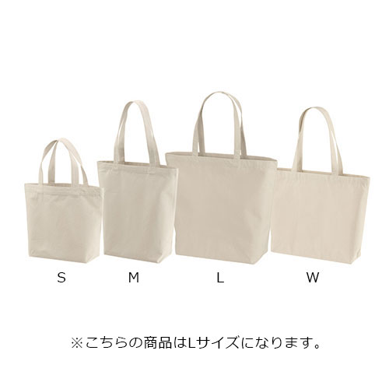
【提案書】
レギュラーキャンバストートバッグ(L)
特徴
お買い物などでもたっぷり入れられて便利なトートバッグ。生地は耐久性に優れたキャンバス素材のため使い勝手も抜群！豊富なカラーバリエーションから自由にお選びいただけます。
商品写
納期
納期スペース
仕様
カラー展開：全20色
素材：綿100％（キャンバス）280g/平方メートル 8.3oz/yd2
サイズ：横330×縦400×奥行150mm、持ち手の長さ580mm
容量：15L
お見積
お見積りスペース

Slide 2
【提案書】
フェアトレードコットンA4フラットバッグ
特徴
フェアトレードコットンを使用した、5オンスの薄手生地なフラットバッグです。A4サイズの冊子が丁度入るため、展示会などで配布する資料入れなどにもおすすめのアイテムです。
納期
納期スペース
仕様
素材：コットン(150g/平方メートル)
サイズ：約260×330(mm)・持ち手/約35×280(mm)
備考：フェアトレードオーガニックコットン使用、取説付
お見積
お見積りスペース

Slide 3
【提案書】
キャンバスマリントート(S)
特徴
マリン感のあるロープハンドルがオシャレなトートバッグです。12オンスのキャンバス素材は耐久性にも優れています。こちらはランチ用などにぴったりなSサイズ。是非ご活用ください。
納期
納期スペース
仕様
素材：コットン(370g/平方メートル) 他
サイズ：本体/約340×220×130mm、持ち手/約15×390mm
容量：約6L
お見積
お見積りスペース

Slide 4
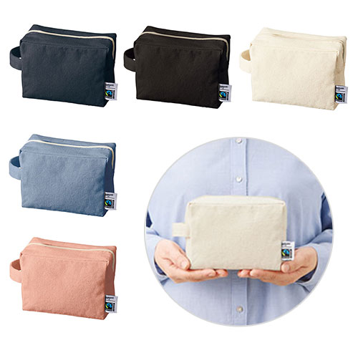
【提案書】
フェアトレードコットンキャンバスファスナーポーチ(L)
特徴
収納力抜群なLサイズのファスナーポーチです。国際フェアトレード認証ラベル付きで地球環境に優しいアイテムのためSDgs関連のイベントやキャンペーン等にもおすすめです。
納期
納期スペース
仕様
素材：コットン
サイズ ：約200×150×80(mm)
備考：フェアトレードオーガニックコットン使用、取説付
お見積
お見積りスペース

Slide 5
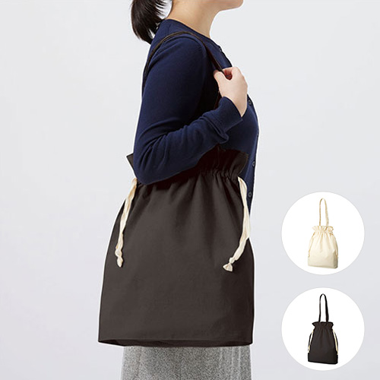
【提案書】
オーガニックコットンガゼット巾着トート
特徴
口をきゅっと閉められる巾着のようなデザインが可愛らしいトートバッグです。素材には地球環境にも優しいオーガニックコットン生地が使用されており、ナチュラルな肌触りもGOOD！
納期
納期スペース
仕様
素材：コットン
サイズ：本体/約380×430×120(mm)・持ち手/約25×580(mm)
容量：約13L
お見積
お見積りスペース

Slide 6
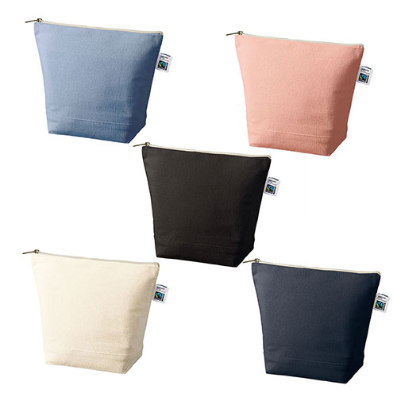
【提案書】
フェアトレードコットンキャンバスデイリーポーチ(M)
特徴
Mサイズのデイリーポーチです。マチ付きの船形形状のため見た目以上に収納力があり人気です。フェアトレードコットンを生地に使用しているため地球環境にも優しいアイテムです。
商品写真
納期
納期スペース
仕様
素 材:コットン
サイズ：約260×200×100(mm)
備 考 : フェアトレードオーガニックコットン使用、取説付
お見積
お見積りスペース

Slide 7
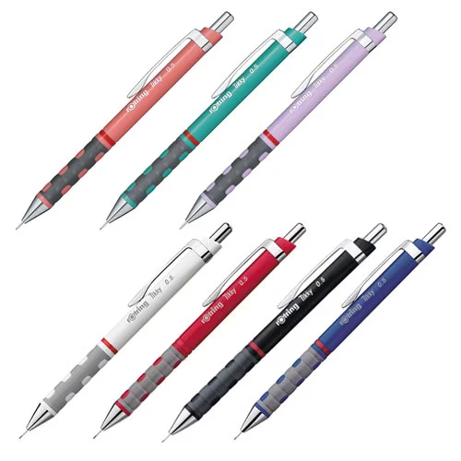


【提案書】
ロットリング ティッキー メカニカルペンシル 0.5mm
特徴
滑り止めにラバー素材を採用した樹脂製のメカニカルペンシルです。ロットリングでは珍しいカラフルでポップなデザインで、どなたにも愛されやすい一本です。
納期
納期スペース
仕様
サイズ：長さ142mm/軸径8mmΦ
重量：12g
機能：製図対応、固定式
付属品：0.5mm(S0312650)ペンシル芯HB
お見積
お見積りスペース

Slide 8
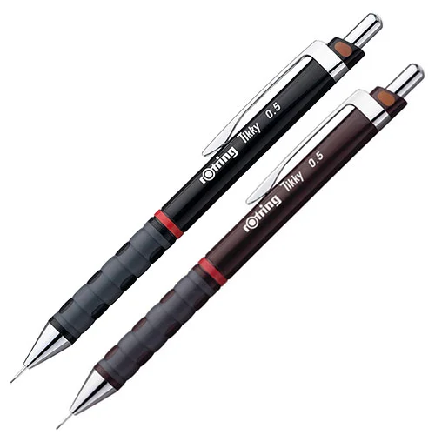
【提案書】
ロットリング ティッキー 製図用 メカニカルペンシル 0.5mm
特徴
0.5mmタイプの製図用メカニカルペンシル。筒型のグリップから上へ向かうにつれて三角錐に変化する美しいフォルムで見た目も非常にスタイリッシュです。
納期
納期スペース
仕様
サイズ：長さ142mm/軸径8mmΦ
重量：12g
機能：製図対応、固定式、カラーコード付
付属品：0.5mm(S0312650)ペンシル芯HB
お見積
お見積りスペース

Slide 9
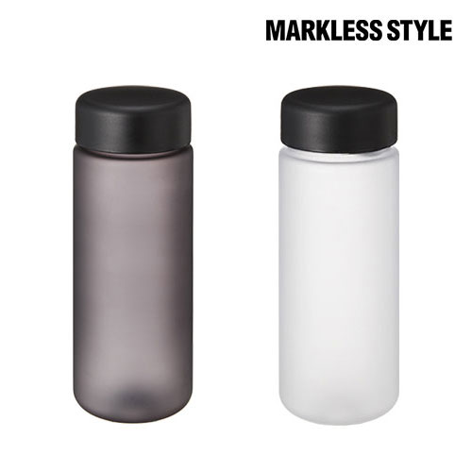
【提案書】
スリムフロストボトル 500ml
特徴
ノベルティ用にも最適な、フロストな半透明ボディが爽やかかつシンプルなスリムボディです。カラーバリエーションは全3色。オリジナルデザインの名入れプリントに合わせてお選びください。
納期
納期スペース
仕様
素 材：AS、PP
サイズ：φ67×187mm
容 量：500ml
機 能：本体耐熱温度80℃
付属品：取説付(紙箱面)
備 考：食品衛生検査済
ブルー、クリア、ブラック
お見積
お見積りスペース

Slide 10
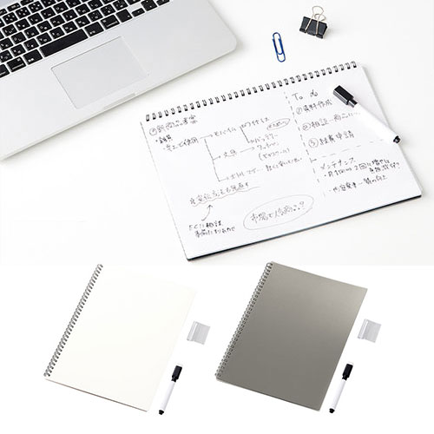
【提案書】
ホワイトボード型A4ノート
特徴
会議やミーティングで非常に便利なA4ノート型のホワイトボードです。ホワイトボードフィルムが3枚セットになっており、消したくない内容はフィルムを被せて保存することが可能。
商品写
納期
納期スペース
仕様
カラー展開：ブラック,ホワイト
素材 ：紙、PP 他
サイズ：本体/297×215×11(mm)、マーカー/114〈mm)、ペンループ/45×33(mm)
包装：OPP袋
備考：ホワイトボード3枚(6ページ)、クリアシート3枚、ホワイトボード専用マーカー1本、ペンループ1個、取説付
お見積
お見積りスペース

Slide 11
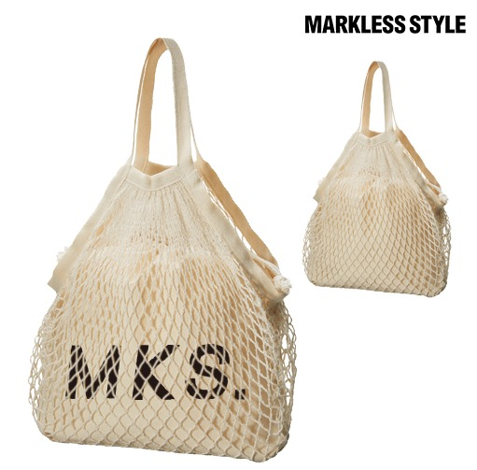
【提案書】
ネットバッグ 厚手コットン巾着付
特徴
ファッションの高いネットバッグに、厚手のコットン巾着も付いたお得なアイテムです。オリジナル名入れは巾着のほうに可能です。ショップやイベントのオリジナルグッズとしておすすめです！
納期
納期スペース
仕様
素 材：コットン 他
サイズ：本体/約400×340mm、持ち手/約17×310mm、
巾着/約320×320mm
包 装：PP袋
お見積
お見積りスペース

Slide 12
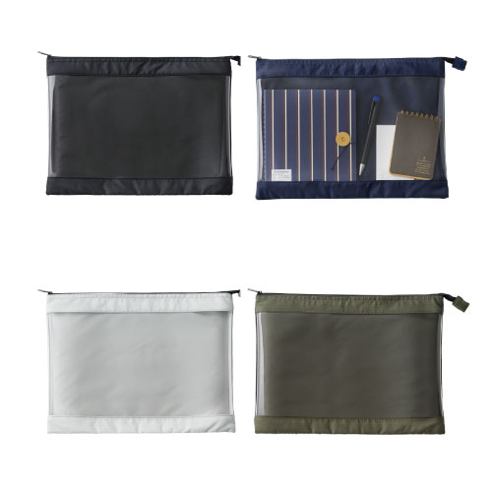
【提案書】
テントクロス クリアポーチA4
特徴
中に入れた物を外からでもひと目で視認できる上、耐久性にも優れたテントクロスを使用した、使い勝手の良いA4サイズのポーチです。全4色のカラー展開から選択可能。名入れも格安で承ります。
納期
納期スペース
仕様
素 材 ： ポリエステル、PVC他
サイズ ： 縦248×横333×奥行23mm
包 装 ： PP袋入
お見積
お見積りスペース

Slide 13
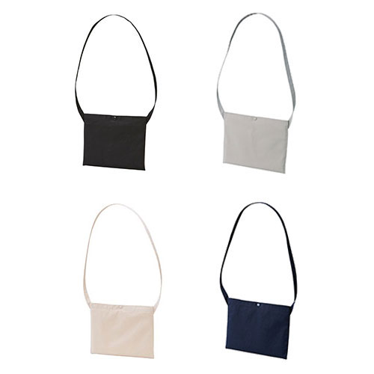
【提案書】
レギュラーキャンバス サコッシュ
特徴
カジュアルでナチュラルな印象を与えるキャンバス素材がオシャレな、すっきりシンプルなサコッシュです。カラー展開も全5色と豊富で、ノベルティやショッパー用などにもおすすめ。
納期
納期スペース
仕様
カラー展開：全4色
素材：綿100％（キャンバス）280g/平方メートル 8.3oz/yd2
サイズ：横300×縦230mm、持ち手の長さ1050mm
容量：0.7L
お見積
お見積りスペース

Slide 14
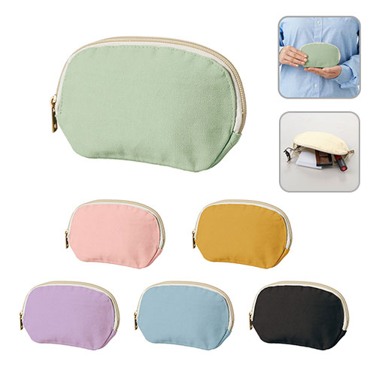
【提案書】
キャンバスラウンドティッシュポーチ
特徴
マチ付きで収納力がある、見た目もかわいらしいラウンドデザインのティッシュポーチ。カラーバリエーションも豊富なので、推し活グッズとしてノベルティ・物販グッズとして幅広く使えます。
納期
納期スペース
仕様
カラー展開：全7色
素材：コットン（320g/平方メートル）
サイズ：約W200×H140×D90（mm）
お見積
お見積りスペース

Slide 15
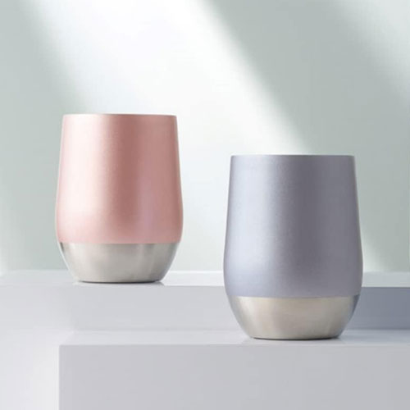
【提案書】
真空ステンレス ラウンドタンブラー
特徴
淡い色合いと丸みのあるフォルムがオシャレなタンブラーです。ステンレス素材を使用した真空構造となっているため保冷温効果も高く、特典用や記念用、景品用などにおすすめです。
納期
納期スペース
仕様
カラー展開：ピンク・ブルー 2色取混ぜ
素材：ステンレス
サイズ：φ89×115mm
容量：380ml
包装：化粧箱
備考：真空構造
お見積
お見積りスペース

Slide 16
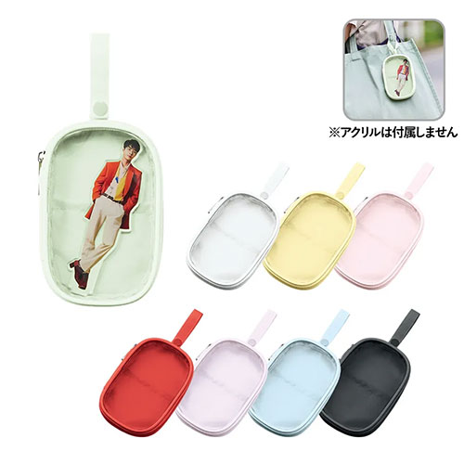
【提案書】
アクスタポーチ
特徴
お気に入りのアクリルスタンドを持ち歩ける専用クリアポーチです。本体と同色のストラップ付きのため、バッグ等に取り付けることが可能！ファンイベントの物販用などに最適です。
納期
納期スペース
仕様
カラー展開: 全8色
素材: ポリエステル、EVA 他
サイズ: W105×H155×D30（mm）
付属品: 取説付
包装: HDPE袋、台紙
お見積
お見積りスペース

Slide 17
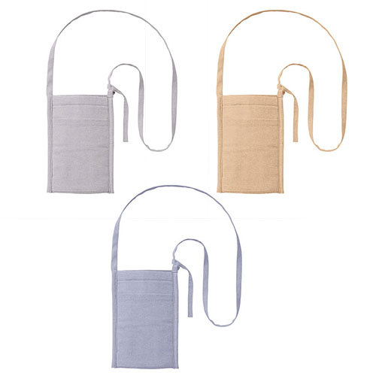
【提案書】
シャンブリック 保冷ボトルホルダーサコッシュ
特徴
500mlペットボトルがピッタリ入るサイズの保冷機能が付いたボトルホルダーサコッシュです。再生ファブリック糸使用でとてもエシカル。長さ調節可能なショルダー紐＆ポケット付きです。
商品写
納期
納期スペース
仕様
カラー展開：ベージュ、サックスブルー、グレー
素材：ポリエステル、コットン、アルミ
サイズ：本体/約140×200(mm)・持ち手/約9×1200(mm)
お見積
お見積りスペース

Slide 18
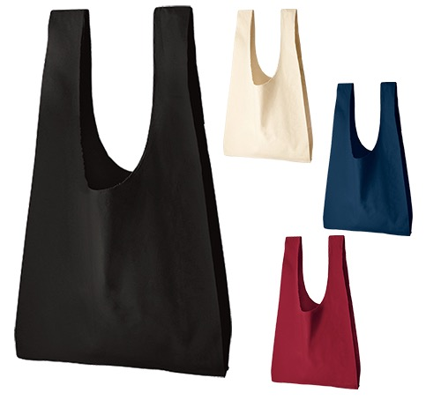
【提案書】
厚手コットンマルシェバッグ(L)
特徴
大容量で使い勝手の良いLサイズのマルシェバッグです。厚手のコットン生地は丈夫で中身も透けにくく、プリント範囲も広く取れますので、販促品として使用すれば高い広告効果も期待できます。
納期
納期スペース
仕様
素 材：コットン
サイズ：本体/約450×430(持ち手含む760)mm、
持ち手/約75×330mm、折りたたみマチ/約150mm
容 量：約24L
備 考：ネイビー・ナチュラル・ブラック・ワインレッド
お見積
お見積りスペース

Slide 19
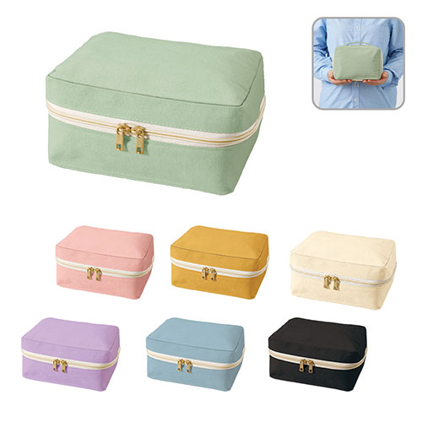
【提案書】
キャンバススクエアファスナーポーチ(M)
特徴
キャンバス生地を使ったMサイズのスクエアポーチ。小さめのぬいイぐるみなら、２~３個すっぽり収納できます。収納力も抜群で、トラベル用ポーチとしてもちょうど良いサイズ感です。
納期
納期スペース
仕様
カラー展開：全7色
素材：コットン（320g/平方メートル）
サイズ：約W200×H140×D90（mm）
お見積
お見積りスペース

Slide 20
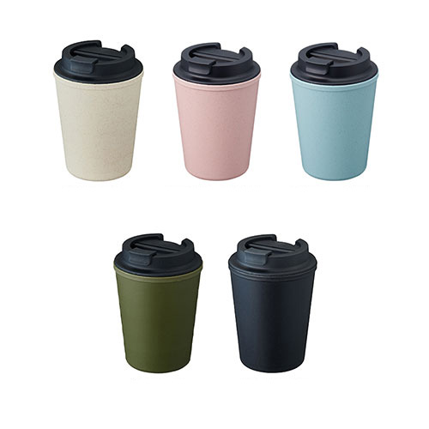
【提案書】
ダブルウォールタンブラー(バンブーファイバー配合)
特徴
軽量で割れにくくSDgsに貢献できる、バイブーファイバー配合素材のタンブラーです。カラーバリエーションはホワイト、ブラック、カーキの全3色展開。特典用やノベルティ用におすすめ。
商品写
納期
納期スペース
仕様
素材：PP、ﾊﾞﾝﾌﾞｰﾌｧｲﾊﾞｰ 他
サイズ：φ92×128（mm）
容量：340ml
包装：PP袋､紙箱
備考：取説付(紙箱面)､食品衛生検査済､本体耐熱温度100℃
お見積
お見積りスペース

Slide 21
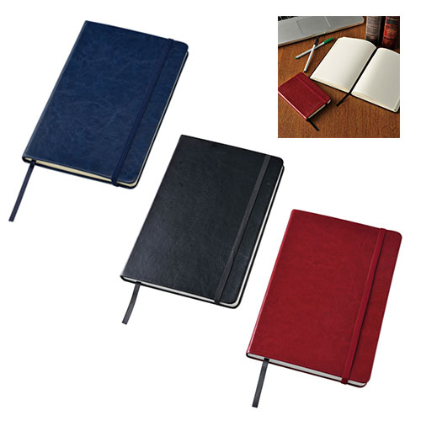
【提案書】
ハードカバーノート A5
特徴
本革のような重厚感のあるハードカバーが印象的で格好良いA5サイズのノートです。型押しでオリジナル名入れも可能です記念品などにも最適。カラー展開はレッド、ブラック、ネイビーの3色。
納期
納期スペース
仕様
素 材 ： PU・紙
サイズ ： 210×143×18mm
包 装 ： ポリ入
備 考 ： ノート96枚
お見積
お見積りスペース

Slide 22
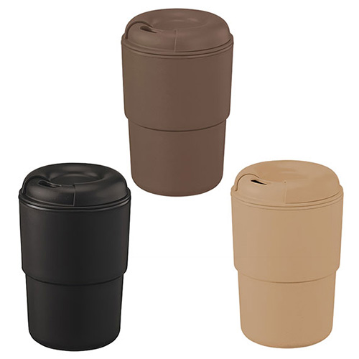
【提案書】
カフェタンブラースタッキング(コーヒー配合タイプ)
特徴
重ねて収納できるスタッキングカフェタンブラー。コーヒー粒を配合したエシカルな商品です。ホット用の小飲み口とアイス用の大飲み口2種類を完備。飲食店のオリジナルグッズに最適です。
納期
納期スペース
仕様
カラー展開：ブラック、ブラウン、ベージュ
素材：PP、コーヒー粒、シリコーンゴム
サイズ：φ83×126(mm)
容量：370ml
包装：PE袋、紙箱
備考：取説付(紙箱面)、食品衛生検査済、本体耐熱温度80℃
お見積
お見積りスペース

Slide 23
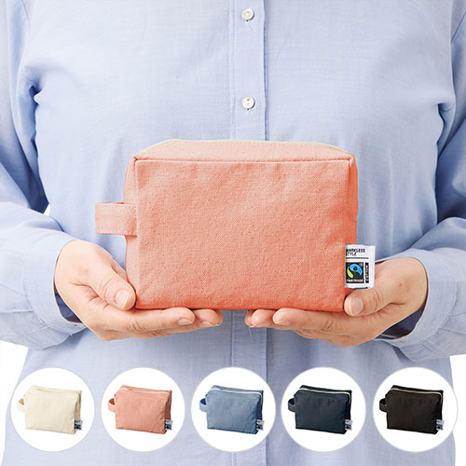
【提案書】
フェアトレードコットンキャンバスファスナーポーチ(M)
特徴
使い勝手の良いMサイズのファスナーポーチです。国際フェアトレード認証ラベル付きで地球環境に優しいアイテムのためSDgs関連のイベントやキャンペーン等にもおすすめです。
商品写真
納期
納期スペース
仕様
素 材:コットン
サイズ：約150×110×80(mm)
備 考 : フェアトレードオーガニックコットン使用、取説付
お見積
お見積りスペース

Slide 24
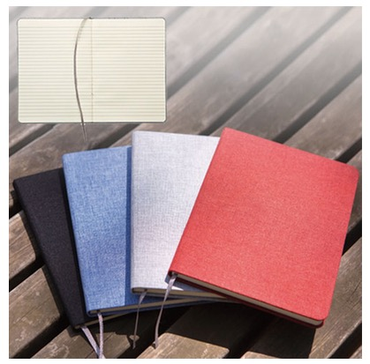
【提案書】
テキスタイルカバーノート
特徴
マットで印象的な質感の記事素材を貼ったハードカバーにオリジナルデザインの名入れプリントが出来るノートです。専用の紙箱付きで高級感がありますので、記念用などに大変おすすめです。
納期
納期スペース
仕様
素 材：ポリエステル､紙(約80枚)
サイズ：131×188×13mm
包 装：薄紙､紙箱
備 考：ブルー・レッド・ブラック・グレー
お見積
お見積りスペース

Slide 25
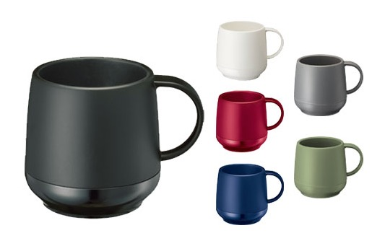
【提案書】
プラサーモカフェマグ
特徴
広めに取られた口径はジュースの缶もすっぽり収まるため、缶ホルダーとしても利用できるマグカップです。断熱材入りのため保温力も優れており、豊富なカラー展開もポイントです。
納期
納期スペース
仕様
素 材：PP､PU
サイズ：Φ78×86mm ※外径Φ88mm
容 量： 260ml
機 能：本体耐熱温度100℃
付属品：取説付(紙箱面)
備 考：レッド・ネイビー・ブラック・グレー・カーキ・ホワイト
食品衛生検査済
お見積
お見積りスペース

Slide 26
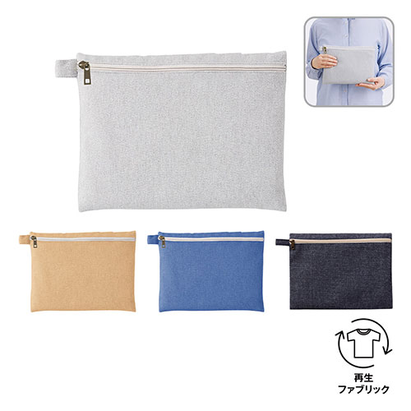
【提案書】
シャンブリックキャンバスフラットポーチ(L)
特徴
Lサイズのすっきりシンプルなフラットポーチ。廃棄された生地の切れ端などを再利用したSDgsに貢献できるシャンブリック素材を使用しており、地球県境にも優しいアイテムです。
商品写真
納期
納期スペース
仕様
素 材:コットン、ポリエステル、レーヨン
サ イ ズ : 約270×200(mm)
お見積
お見積りスペース

Slide 27
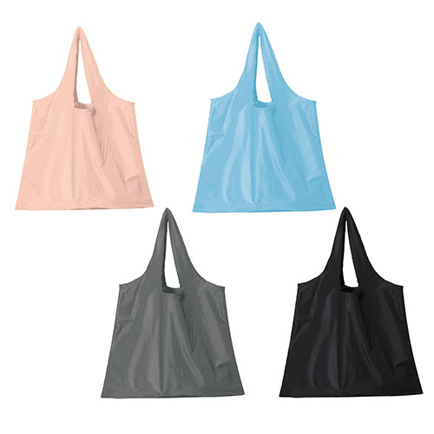
【提案書】
アヴァンセ・ポータブルエコバッグ(カラビナ付き)
特徴
カラビナ付きのため、コンパクトに折りたたんで普段使っているバッグなどに取り付けて持ち歩くこともできる便利なエコバッグです。全4色のカラーバリエーションから自由にお選びいただけます。
納期
納期スペース
仕様
カラー展開：全4色
素材：ナイロン、アルミニウム
サイズ：使用時:約370×450mm収納時:約80×60×30mm
包装：ポリ袋入
備考：名入れ可能
お見積
お見積りスペース

Slide 28
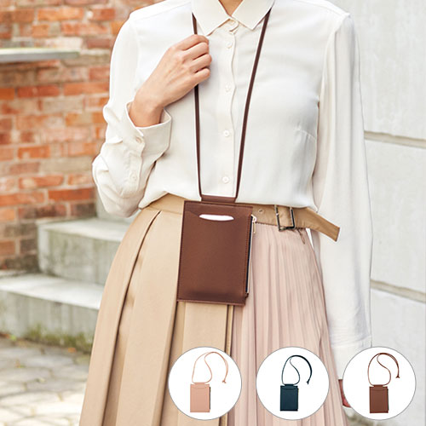
【提案書】
クルーク・スマホネックポーチ
特徴
スマホを携帯するのにとっても便利な上、首から下げられる見た目も上品なポーチです。カラーバリエーションは全3色。オリジナル名入れも可能ですのでノベルティ用にもおすすめです。
納期
納期スペース
仕様
素 材：ポリ塩化ビニル
サイズ：約160×110mm（包装形態：ポリ袋入）
備 考：ネイビー・ブラウン・ピンク
お見積
お見積りスペース

Slide 29
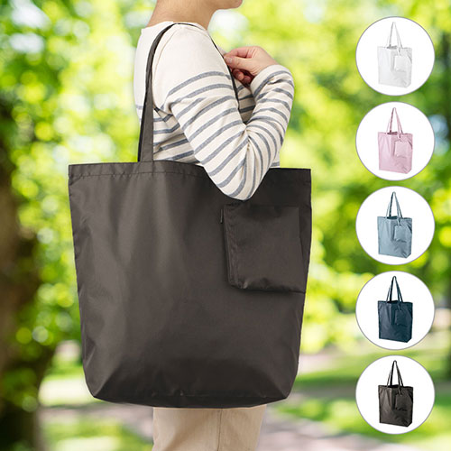
【提案書】
ポケッタブルトート(L)ポーチ付
特徴
2Lのペットボトルを縦に収納しても余裕があるLサイズのポケッタブルトートバッグ。バッグ本体はもちろん、付属の収納＆持ち歩き専用ポーチにもそれぞれフルカラーで印刷できます。
納期
納期スペース
仕様
カラー展開：全5色
素材：ポリエステル
サイズ：本体／約W450×H400×D130（mm） 持ち手／約W25×H560（mm） ポーチ／約W130×H160（mm）
容量：約16L
お見積
お見積りスペース

Slide 30
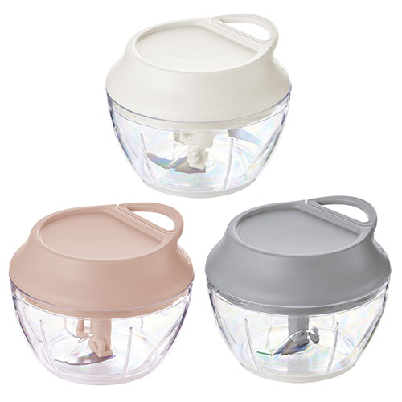
【提案書】
ハンディチョッパー
特徴
面倒なみじん切りが手軽にできるハンディチョッパーです。人参や玉ねぎなどの具材を適当なサイズにカットして中に入れハンドルを引くだけ。見た目も可愛らしいためノベルティ用におすすめ。
納期
納期スペース
仕様
カラー展開：全3色
素材：ステンレス、PP、PET他
サイズ：縦127×横125×高100(ｍｍ)
包装：箱入
備考：180個以上元払いサービス
お見積
お見積りスペース

Slide 31
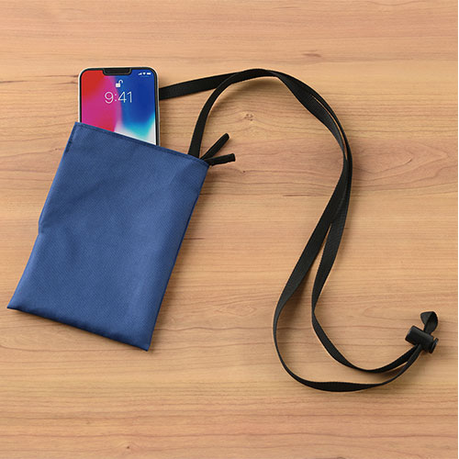
【提案書】
モバイルポシェット
特徴
スマートフォンや家の鍵、お財布などといったちょっとした小物を入れるには非常に便利なポシェットです。シンプルですっきりとしたデザインのため、どんなオリジナルプリントにも合います。
納期
納期スペース
仕様
素材：ポリエステル
サイズ：194×136×12mm
包装：ポリ入
お見積
お見積りスペース

Slide 32
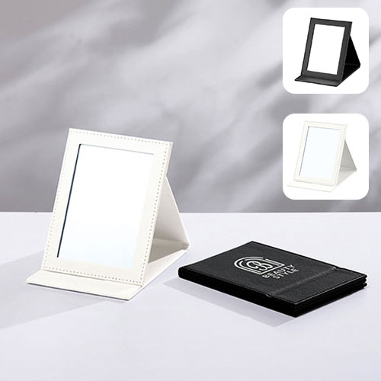
【提案書】
ベーシックラージスタンドミラー
特徴
ラージサイズで使いやすいスタンドミラー。洗練されたシンプルなデザインでスマートな見た目が特徴です。レザーライクの上品な表地に名入れをして、企業のノベルティや物販品にご使用ください。
商品写
納期
納期スペース
仕様
カラー展開：ブラック、ホワイト
素材：ポリウレタン、鏡:ガラス
サイズ：約165×120×15mm
包装：ポリ袋入
備考：名入れ可能
お見積
お見積りスペース

